Slide 1

区块链-共识机制
王溢

Slide 2
01 / 区块链与共识机制
02 / 共识机制的发展与应用
报告内容
CONTENTS
03 / 几种典型共识机制
04 / 共识机制的主要问题
05 / 新型共识机制的几点思考

Slide 3
1
PART ONE
区块链与共识机制

Slide 4

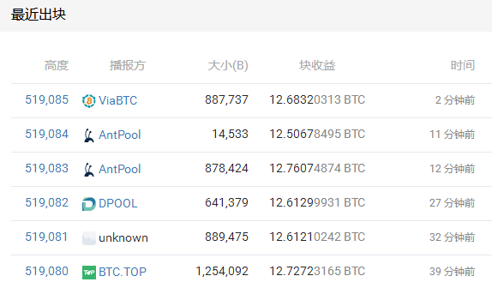
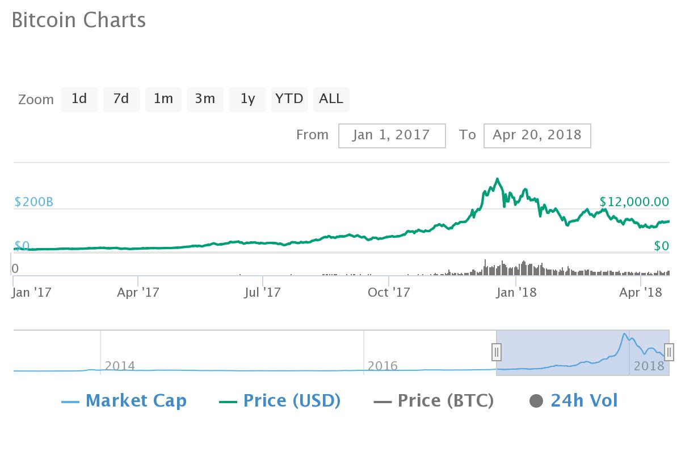
1
从比特币（Bitcoin）谈起
区块链技术起源于 2008 年，一个化名为“中本聪” (Satoshi Nakamoto) 的学者在密码学邮件组发表的奠基性论文：“Bitcoin: A Peer-to-Peer Electronic Cash System”
平均每天有约7500万美元的120000笔交易被写入比特币区块链, 目前已生成超过50万个区块
2017年以来，比特币价格大幅上涨并剧烈波动，价格最高达近20000美元
区块链是以比特币为代表的加密数字货币体系的核心支撑技术
来源：https://coinmarketcap.com

Slide 5
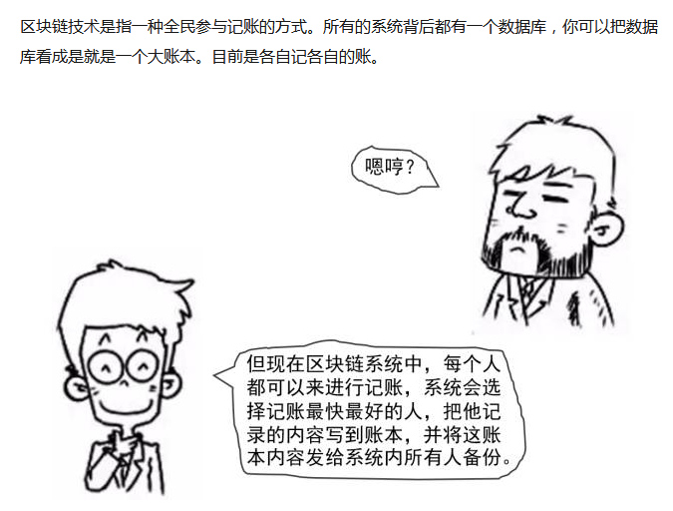


区块链技术的定义
广义定义：
区块链技术是利用加密链式区块结构来验证与存储数据、利用共识算法来生成和更新数据、利用智能合约来编程和操作数据的一种全新的去中心化基础架构与分布式计算范式
狭义定义：
区块链是一种按照时间顺序将数据区块以链条的方式组合成特定数据结构, 并以密码学方式保证的不可篡改和不可伪造的去中心化共享总账
本质上是一个去中心化的数据库，是一串使用密码学方法相关联产生的数据块，按照时间顺序排列，每一个数据块中包含了若干交易信息

Slide 6
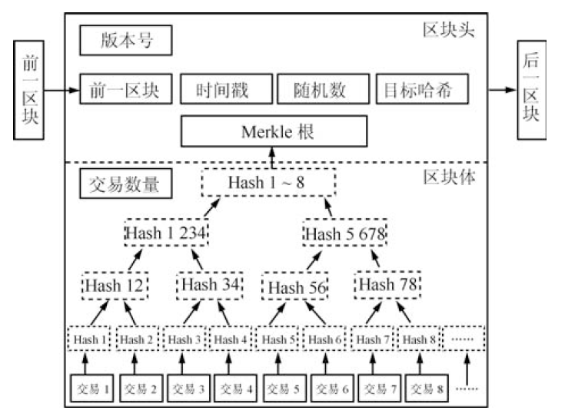
区块的基本结构
每个数据区块一般包含区块头(Header) 和区块体(Body) 两部分
区块头封装了当前版本号、前一区块地址、当前区块的目标、当前区块共识过程随机数、Merkle根以及时哈希值间戳等信息
区块体包括当前区块的交易数量以及经过验证的、区块创建过程中生成的所有交易记录. 这些记录通过Merkle树的哈希过程生成唯一的Merkle根并记入区块头
比特币网络可以动态调整共识过程的难度值, 最先找到正确的解随机数Nonce并经过全体矿工验证的矿工将会获得当前区块的记账权

Slide 7
中心化（Centralization）& 去中心化（Decentralization）
借助第三方机构来处理信息的模式拥有点与点之间缺乏信任的内生弱点，商家为了提防自己的客户，会向客户索取完全不必要的信息，而且仍不能避免一定的欺诈行为
01
02
中介机构的存在，增加了交易成本，限制了实际可行的最小交易规模
03
数字签名本身能够解决电子货币身份问题，如果还需要第三方支持才能防止双重消费，则系统将失去价值
中心化交易系统面临的主要问题

Slide 8
区块链技术的主要优势
去中心化
完全公开
区块链的数据对所有人公开，任何人都可以通过公开的接口查询区块链数据和开发相关应用，整个系统信息高度透明
分布式核算和存储，不存在中心化的硬件或管理机构，任意节点的权利和义务都是均等的
不可篡改
用户匿名
一旦信息被添加至区块链，会永久的存储起来，单个节点对数据库的修改是无效的
Blockchain
节点之间的数据交互是无需信任的，交易双方无须通过公开身份的方式获得对方的信任

Slide 9
区块链的分类
公有链（Public Blockchain）
公有链
任何个体或者团体都可以发送交易，且交易能够获得该区块链的有效确认，任何人都可以参与其共识过程
最早的区块链，也是目前应用最广泛的区块链，大多数加密数字货币均基于公有链
联盟链（Consortium Blockchain）
区块链
由某个群体内部指定多个预选的节点为记账人，每个块的生成由所有的预选节点共同决定，其他接入节点可以参与交易，但不过问记账过程，其他任何人可以通过该区块链开放的API进行限定查询
联盟链
私有链
私有链（Private Blockchain）
仅仅使用区块链的总账技术进行记账，可以是一个公司，也可以是个人，独享该区块链的写入权限，与其他的分布式存储方案没有太大区别
相对来说，保守的巨头（传统金融）都想尝试私有区块链，相关应用还在摸索当中

Slide 10
区块链的应用场景
区块链适用应用场景的原则
多信任主体：相互之间没有天然信任关系（如不同企业主体之间），需要通过区块链来搭建信任。反之，如果双方是强信任关系，或已有完善的制度保障，使用区块链的必要性就不大。
多方协作：场景协作方多，对账成本高，区块链底层的共享账本之上搭建的智能合约能够降低对账成本，从而提升效率。
中低频交易：区块链目前的并发性和扩展性还不足以应用于大规模高频交易，比如股票交易所。
商业逻辑完备：节点之间一定要有完备的商业逻辑，形成多赢局面，参与者才有动力使用整条区块链。

Slide 11
区块链技术逐步开始落地（一些案例）
组建了由38家公司组成的网络，将区块链技术应用于海洋运输物流方面；基于区块链技术开发了电子合同管理系统，来检验合作伙伴的质量
运用区块链技术跟踪汽车零部件在各个国家和地区之间的踪迹，让参与者更加容易跟踪某种资产的所有权
三星
丰田
区块链
应用实例
推出基于区块链的资产托管系统，这是中国银行业将区块链技术应用于银行核心业务系统的首次成功实践
目前已在资产交易和征信两个场景中上线了区块链技术
中国平安
中国邮储银行
开放区块链防伪追溯技术平台，提供对全链条数据的校验接口，供消费者查询和校验各节点组合而成的端到端商品追溯信息
百度金融
京东
与合作方联合发行了个人消费汽车租赁债权私募ABS项目，这是国内首单以区块链技术作为底层技术支持，实现ABS“真资产”的项目
2016年底,区块链技术首次被写入《“十三五”国家信息化规划》
2017年至今,区块链技术从概念到落地,逐渐进入了一个应用加速落地,即将爆发的阶段。
2017年是区块链“落地应用元年”

Slide 12

区块链的共识机制
A
区块链技术的核心优势之一
能够在决策权高度分散的去中心化系统中使得各节点高效地针对区块数据的有效性达成共识
B
共识&共识机制
在 P2P 网络中，互相不信任的节点通过遵循预设机制最终达到数据的一致性称为共识；共识机制是区块链系统中实现不同节点之间建立信任、获取权益的数学算法
C
分布式计算领域的重要问题
区块链作为一种按时间顺序存储数据的数据结构，可支持不同的共识机制；如何在分布式系统中高效地达成共识是分布式计算领域的重要研究问题
尽管密码学占据了区块链的半壁江山，共识机制的设计是区块链技术设计与应用中的关键！！

Slide 13
共识机制的目标及要求
共识机制
A
共识机制的目标是使所有的诚实节点保存一致的区块链视图，同时满足一致性和有效性
B
一致性是指所有诚实节点保存的区块链的前缀部分完全相同
C
有效性是指由某诚实节点发布的信息终将被其他所有诚实节点记录在自己的区块链中
如何在一致性和可用性之间进行平衡，在不影响实际使用体验的前提下还能保证相对可靠的一致性，是研究共识机制的目标。

Slide 14
2
PART TWO
共识机制的发展与应用

Slide 15
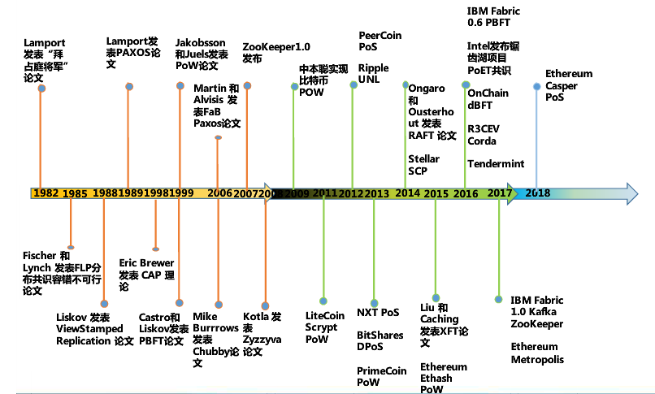
区块链共识机制的发展历程
共识机制相关理论、论文及应用发展简史

Slide 16
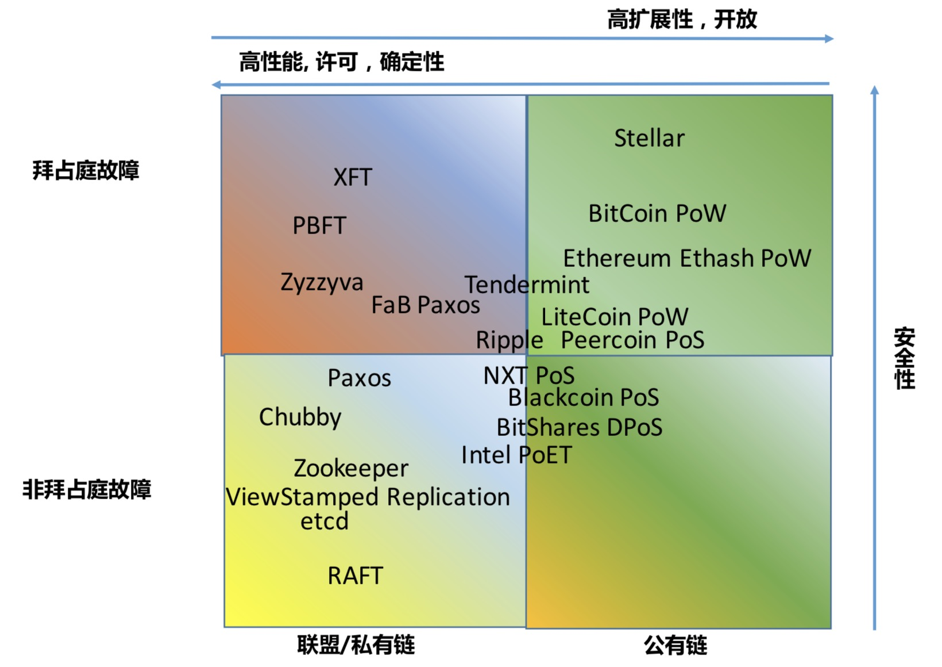
区块链共识机制的特性分布
现有的共识机制各具特色
如何实现在不同维度属性上的平衡是新型共识机制设计中的关键问题！！

Slide 17
区块链主要共识机制分类
共识机制有多种，但任何一种都不是完美无缺、适用于所有应用场景的
应根据实际应用场景中的特点与要求，选择、设计合适的共识机制
POW共识机制
及其变种
POS共识机制
及其变种
BFT共识机制
及其变种
POW
GHOST-POW
Bitcoin-NG
Inclusive
POA
POS
DPOS
POSV
Proof of Space
POET
Proof of UTXO
BFT
PBFT
SBFT
RBFT
dBFT
XFT
HoneyBadgerBFT
SCP
PeerCensus

Slide 18
3
PART THTEE
几种典型的共识机制

Slide 19
（1）POW共识机制及其变种
POW共识机制
及其变种
POS共识机制
及其变种
BFT共识机制
及其变种
POW
GHOST-POW
Bitcoin-NG
Inclusive
POA
POS
DPOS
POSV
Proof of Space
POET
Proof of UTXO
BFT
PBFT
SBFT
RBFT
dBFT
XFT
HoneyBadgerBFT
SCP
PeerCensus

Slide 20
POW(Proof of Work)共识机制（中本聪，2009）
核心思想
主链选择
POW共识机制规定，网络中所有节点都将以目前比特币系统中的最长链，也就是包含最大工作量证明的链条作为当前的主链
POW共识机制的核心是通过算力竞争来选择特定节点将新区块添加到区块链，并以此保证比特币网络分布式记账的一致性
A
B
POW
C
D
区块生成速度
算力竞争
为了取得区块记账权，各矿工必须充分利用各自计算机算力来竞争求解一个SHA256数学难题，即需要通过搜索一个随机数，使得区块头中所有数据的哈希值小于某个既定目标值
为了减少由于单位时间内区块生成个数过多对达成共识所造成的不利影响，可以通过调节挖矿目标值大小来灵活动态地控制挖矿难度，将区块生成速度控制在10分钟/个

Slide 21
POW(Proof of Work)共识机制的优缺点
算力竞争造成大量资源浪费
交易效率低下，平均7笔交易/秒，而信用卡交易平均2000笔/秒
缺点二
能够实现去中心性，并且保障交易数据的不可篡改性。若要能够成功对主链上的数据进行修改，攻击者需要拥有至少全网50%算力
优点
缺点一
缺点三
交易确定时间长达一小时，不适用于时间敏感型交易

Slide 22
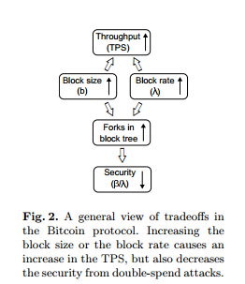
影响比特币交易速率的两个关键参数
区块的容量(block size)
若增大区块容量，能够提高系统吞吐量，但是区块被广播至其它节点所需的时间会线性增加
区块生成速度(block rate)
若加快区块生成速度，可以缩短区块间隔，降低系统延迟(latency)，会给系统带来不稳定性
添加
您的文字
Tradeoff
增大区块容量或区块生成速度，能够增大吞吐量，却会造成更多分叉的出现。如果以最长链作为主区块链的选择准则，那么分叉的存在会延缓诚实网络中主链的伸长，从而降低系统安全性

Slide 23
GHOST-POW共识机制（ Sompolinsky& Zohar，2015 ）
设计思路
具体步骤
若采用最长链选择方法，50%攻击是否成功于取决于诚实网络中的最长链与攻击者正在伪造的链条之间的长度竞争
诚实网络中的非最长链上的区块并不会对竞争结果产生任何实质性的影响。
如果这部分原本不起作用的区块上的工作量也被考虑进来，则诚实网络中所有被挖出的区块都能为诚实主链取得胜利贡献一份力量，从而降低50%攻击成功的概率
将某一时刻高度分叉的区块链网络被视为一棵 “区块树”。每一个分叉处，有多个暂时处于并列地位的区块。分别以这些区块为根，又形成了多个子区块树。
如果采用GHOST方法，分叉处权重最大（包含区块数目最多）的子区块树所对应的根区块将进入主链。
Greedy Heaviest Observed Sub-Tree “幽灵协议”
GHOST主链选择方法
Notes:
1. ETHEREUM中的GHOST协议，以太坊15秒出块，分叉巨大
2. Centralization bias: 占据较大算力的矿池其算力巨大，而且通常地理位置优越，其网络与更多的节点相连，它发布的区块能跟更快的在网络中传播 ，其所在的分叉更有可能成为主链 ,最后区块链的出块奖励大部分情况下都被大型矿池拿走。
https://blog.csdn.net/t46414704152abc/article/details/81191804
https://eprint.iacr.org/2013/881.pdf

Slide 24
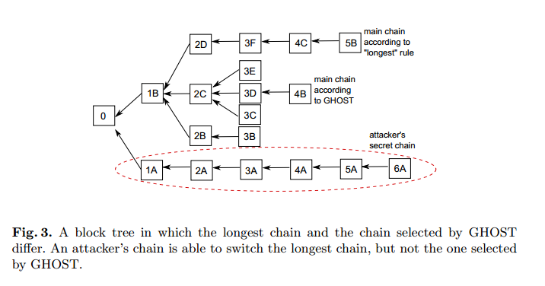
GHOST-POW共识机制
最长链准则选取主链结果（攻击者获胜）：
GHOST准则选取主链结果（诚实矿工获胜）：

Slide 25
GHOST-POW共识机制的优缺点
局限性
优点一
优点二
保持了传统POW所具有的交易的最终一致性，即在概率意义上，若经过足够长的时间，所有节点能够对交易数据达成共识
区块链网络的安全阈值被提高至1（传统POW区块链网络的安全阈值小于1）
安全阈值与区块容量以及区块生成速率无关
如果要利用GHOST方法选择主链，需要知道当前区块链“树”的全貌
然而，很有可能任何一个网络节点都无法及时得到充足的信息来对主链作出判断
将GHOST主链选择方法应用到大规模操作系统中仍然是一个挑战。

Slide 26
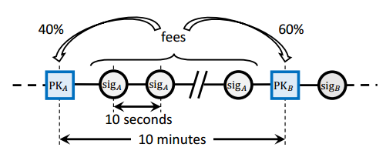
Bitcoin-NG共识机制（Eyal et.al,2016）
阶段一：Leader Election
通过算力竞争选出leader, leader 所挖出的区块被命名为key block, key block内部并不包含交易信息
阶段二:Trasaction Serialization
下一个key block被挖出前，leader 通过连续生成一系列micro-block来广播他所收集到的交易信息。micro-block的容量与生成速率均有上限；生成micro-block不需要消耗算力，因此micro-block不包含工作量证明
设计思路
传统POW共识机制下，约10分钟的区块间隔是导致系统延迟的主要原因。在这10分钟之内，系统处于冻结状态
针对这个现象，Eyal 等人设计了Bitcoin-NG共识机制来对这段时间进行充分利用
Bitcoin-NG的每个时间单元(epoch)依旧为10分钟。每个时间单元(epoch)包含两个阶段：leader-election 与 transaction serialization
激励机制与报酬分配
通过将挖矿以及广播交易的报酬在当前区块的leader与挖出下一个key block的leader之间进行分配，并且调节分配比例至某个适当区间，鼓励矿工从靠后位置的micro-block往下挖矿，使尽量多micro-block上的交易信息进入主链。

Slide 27
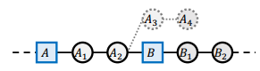
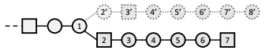
Bitcoin-NG共识机制分叉情况讨论
Key-block型分叉
由于micro-block的生成速度较快，节点很有可能无法接收到当前leader生成的所有micro-block，因此不少矿工会接着不同的micro-block往下挖矿，从而产生分叉。
这种分叉持续时间并不久。由于micro-block并不包含工作量证明，它们对其所在区块链的权重不起任何作用。所以一旦下一个key block被挖出，包含该key block的分链便成为主链。
Micro-block型分叉
当两个key block同时被挖出，也会产生分叉，这一类分叉持续时间久，但发生概率非常低。

Slide 28
Bitcoin-NG共识机制评价
局限性
Bitcoin-NG 共识机制并不能很好地解决“双花”（double-spending）问题
优点二
若采用Bitcoin-NG共识机制，传输带宽（吞吐量）仅由网络节点的计算能力决定，系统延迟(latency)仅被网络传输速度所限制
优点一
在15%比特币操作系统的基础上(约1000个节点)进行大规模实验,发现应用Bitcoin-NG共识机制的区块链系统具有良好的可扩展性，能够显著降低系统延迟(latency)，并同时提高网络吞吐量。

Slide 29
Inclusive共识机制(Lewenberg et.al, 2015)
发现问题
具体原因
随着相关研究的进一步深入，学者们发现，通过提高相关参数值来增大网络吞吐量大小本身也是具有局限性的
随着区块容量的增加（或者增加区块产生速率），网络吞吐量大小却并不会线性增加
无论采取最长链还是GHOST主链选择方法，在分叉处仅有一个区块能够进入主链，而未被选择进入主链的区块上的交易便不被系统承认。
随着分叉出现地愈发频繁（调高参数值后的影响），这种类型的信息损失也会越来越多。
解决方案
Lewenberg et.al设计了一种基于Directed Acylic Graph的区块链结构（blockDAG），并在此基础上提出Inclusive区块链共识机制。
按照某种规则有选择性地将游离区块（未能进入主链的区块）上的信息挑选出来，对原有有效信息集进行扩充，有希望能够大大提高系统吞吐量。

Slide 30
Inclusive共识机制步骤
主链
Inclusive共识机制生成主链的方式与传统POW共识机制一致
blockDAG结构
挖出新区块的矿工不仅需要将区块与主链上前一个区块相链接，还应该将其与当前他所知的所有游离区块进行链接
排序
按照某种优先级对所有“父区块”（与主链新区块直接进行链接的区块）进行排序
筛选有效信息
采用逆序遍历算法，从这一列父区块中挑选出互不矛盾的交易信息组成当前的有效信息集T

Slide 31
Inclusive共识机制报酬分配
A
受奖励对象
blockDAG型区块链结构使得我们能追根溯源，找到首次记入有效信息集T上某笔交易的区块。该笔交易对应的报酬将分发给挖出该区块的矿工，无论该区块是否进入主链
B
优点
传统区块链共识机制“偏爱”较为集中的节点，这是因为这些节点之间相互传播区块所花时间少，因此产生分叉的可能性较低，进入主链的可能性更大，也就会有更多机会得到奖励。Inclusive共识机制通过奖励第一个将交易写入区块的矿工来改善这种不公平的现象。
C
缺陷以及解决方案
这种做法也有可能使部分未成功的攻击者受益。为了避免攻击者受到激励，作者定义了一个间隔参数用于估算区块从产生到被广播出去的时间间隔。间隔时间越长，越有可能说明挖出该区块的矿工是攻击者。如果将交易的报酬函数定义为间隔参数的减函数，便能对攻击者进行相应惩罚。

Slide 32
POA(Proof of Activity)共识机制(Bentov et.al,2014)
两种获取报酬方式
解决方案一
由于系统提供给矿工挖出区块的奖励数目呈指数递减，因此，从写入区块的交易费用中抽取的收入对矿工的挖矿积极性起着决定性作用。
通过限制每个区块所能容纳的交易总金额来迫使矿工选择支付高报酬的交易。
然而，如果市场交易总金额也不足以维持当前网络的安全性，必须通过增加市场总交易额来对矿工进行激励。但交易额的增加却会诱使更多针对区块链网络的攻击。
公地悲剧
解决方案二(POA)
矿工从最大化自身利益的角度出发，会将尽可能多的交易写入区块，无论报酬高低。
这种一视同仁的做法会导致“公地悲剧”，最终网络中整体报酬水平降低，这会损害矿工挖矿的积极性并进一步对网络安全性造成危害。
引入持币人来维持区块链网络的安全性。
为了避免自己手中加密货币贬值，持币人会自发维持区块链网络的安全性。如果能够让这些对报酬相对不敏感的持币者参与记账，则能大大降低维持网络安全性对交易报酬的依赖性。

Slide 33
POA(Proof of Activity)共识机制步骤
利用空区块头上的信息能够以伪随机的方式先后确定N位持币者
矿工通过算力竞争生成没有交易信息的空区块头
1
2
POA
第N位持币者则负责将前N-1位以及自己的签名全部打包进空区块头，并且尽可能多的将自己所知道的交易信息记入空区块，最后再将完整的区块向网络中进行广播
前N-1位持币者的任务是在空区块头附上对应比特币的私钥签名，并将其广播出去
3
4
5
若被选中的N位持币人中有人不在线，则对应的空区块作废，需要重新通过步骤1的算力竞争来确定新的空区块

Slide 34
POA共识机制的优点
交易费用与资源利用
在线率
与POW共识机制相比，所需交易费用更少，资源利用更加有效率
能够激励更多的节点在线，从而优化网络拓扑结构。
安全性
对POS共识机制的改进
放大了持币者的投票权。
即使攻击者掌握了网络中部分在线比特币，“双花”攻击要能够成功，还需要非攻击者持币人同意签名。除非攻击者给普通持币人给予相当程度的“贿赂”，否则他们很难做出有损自身利益的事情。
解决了POS共识机制中的一个重要问题，即部分拥有权利的参与者未必想参与记账
POA算法通过奖励参与度高的货币持有者来刺激并提高权益者的参与热情。为了发挥主观能动性，POA算法采用的是奖励的方式，而非惩罚的方式来提高权益者的热情。

Slide 35
（2）POS共识机制及其变种
POW共识机制
及其变种
POS共识机制
及其变种
BFT共识机制
及其变种
POW
GHOST-POW
Bitcoin-NG
Inclusive
POA
POS
DPOS
POSV
Proof of Space
POET
Proof of UTXO
BFT
PBFT
SBFT
RBFT
dBFT
XFT
HoneyBadgerBFT
SCP
PeerCensus

Slide 36
POS共识机制 （ Proof of Stake，权益证明 ， Quantum Mechanic ， 2011）
POW共识机制存在的问题
POS共识机制的改进思路
随着比特币区块包含的产量越来越低，节点参与挖矿的动力会不断下降，矿工人数越来越少，整个比特币网络有可能会逐渐陷入瘫痪
POW共识机制的记账权依赖于算力的比拼，使得系统容易受到51%攻击的威胁
比特币是一个通货紧缩的体系，每年都会有一些比特币随着钱包的丢失而永远被锁定，形成了实质上的通货紧缩
在POS共识机制中，只有打开客户端程序，才能发现POS区块并获得利息，这促使很多不想挖矿的人常常打开钱包客户端，帮助了P2P货币网络的健壮
在POS体系中要求攻击者需要持有全球超过51%的货币量，大大提高了51%攻击的难度
提供一定的年利率，尽可能保证既不通货膨胀，也不通货紧缩

Slide 37
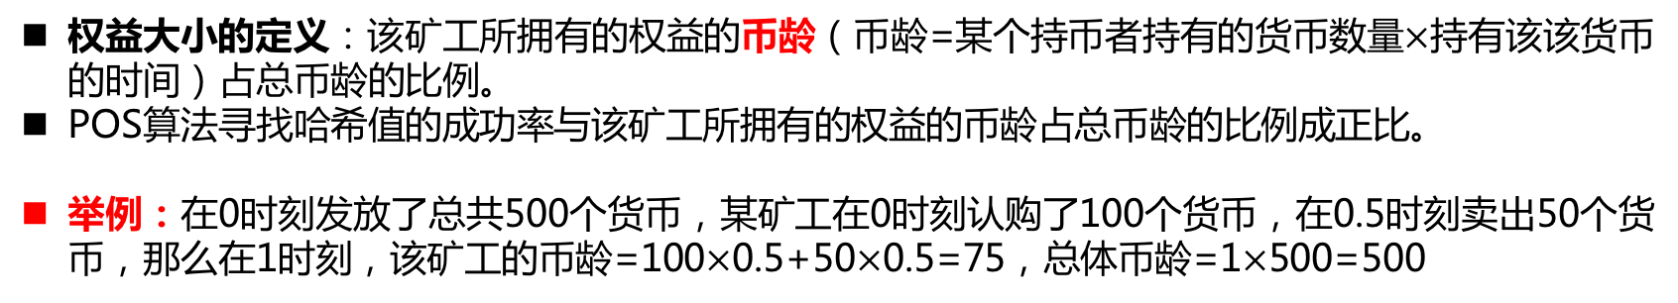
POS共识机制的主要步骤
第二步
第三步
第一步
矿工必须先证明其所拥有的权益的合法性
挖矿，确定下一时刻记帐权的机制与POW算法基本一致，都是第一个成功寻找到满足方程的哈希值的矿工拥有记帐权；
POS算法寻找哈希值的成功率与权益的大小成正比。
某个节点通过POS共识算法找到并生成新区块后，该节点的币龄将会被清空为0，解决了POW的算力集中问题。
权益大小的定义：该矿工所拥有的权益的币龄（币龄=某个持币者持有的货币数量$×$持有该该货币的时间）占总币龄的比例。
POS算法寻找哈希值的成功率与该矿工所拥有的权益的币龄占总币龄的比例成正比。
举例：在0时刻发放了总共500个货币，某矿工在0时刻认购了100个货币，在0.5时刻卖出50个货币，那么在1时刻，该矿工的币龄=100$×$0.5+50$×$0.5=75，总体币龄=1$×$500=500

Slide 38
POS共识机制的优点
算避免力集中、抗攻击
通过清空币龄，解决了POW算法的算力集中问题
POW共识机制下的算力强的节点在每次竞争新区块的记帐权中都有较高的胜算
使那些想要仅通过投入大量资金并获得大量货币进行区块链攻击的攻击者不能进行持续攻击
公平
POS算法更公平，它维护了持有货币数较少但股东资格更老的小股东的利益，使得这些小股东能够和一些持币时间较短但持币总额更大的年轻股东进行抗衡
效率
达成共识的时间大大缩短
节能
是一种更节能的算法，其使用股份权益这样虚拟的绿色资源进行竞争
POW使用的资源是电力和服务器等各种不可循环利用的物理资源

Slide 39
POS共识机制的缺点
节点离线累积币龄
由于币龄在节点离线时也会累积,因此节点可能会倾向选择偶尔上线,在币龄累积到一定程度后参与区块生成,从而大大提高了获得记帐权以此获利的可能，存在节点离线也能累积币龄的安全问题
攻击
POS算法的挖矿的成本较低，更容易出现攻击事件。
但是由于具有较强攻击力的持币者，大多持币数量大，一旦区块链被攻击成功, 该区块对应的货币价格将因安全度降低而下跌, 攻击者自己遭受损失，实际如果是理性人很少攻击
最初权益分配公平否
相比于POW算法，POS算法最初权益分配的绝对公平问题待疑
易分叉
更易出现分叉，一笔交易需要等待更多确认才能确保安全，其安全性和容错性还未能得到严格的理论证明

Slide 40
POS共识机制的应用
点点币(Peercoin)
由起初的POW共识机制改为POS共识机制的区块链
匿名开发者Sunny King在2012年设计实现的点点币中首次应用POS共识机制
POS2.0对POS共识机制做了几个细节优化，解决了一些潜在的安全问题，最重要的改进是用余额代替币龄
POS3.0对交易手续费和难度调整做了一些优化，其中最显著的改变是将1%年利率奖励机制变为固定数额奖励（每个区块固定奖励1.5BLK）
以太坊
POS
初始货币采用POW分发，而后采用POS维护
由于POS算法最初权益分配是否公平总受到人们质疑。而POW通过物理资源的分配，能轻松解决该问题
初始币的分发目前有两种形式：
（1）前期采用POW进行挖矿，而后用POS维护系统，如瑞迪币(Reddcoin)
（2）用IPO的方式将全部货币一次性分发，但货币更易集中在开发者和少数人手中。
其他使用POS的加密货币
未来币(Nextcoin)
新星币（Novacoin）
雅币（Yacoin）
宇宙币（Cosmoscoin）

Slide 41
DPOS共识机制 （ Delegated proof of stake，股份授权证明法， Daniel Larime，2014）
第一步
第二步
第三步
第四步
股东自由决定并选出他们各自的授权代表节点，通过代表来帮助他们记账和确认区块
具体地，系统根据各节点所持股权在系统中占比计算出获得票数最高的一定数量（比如前100名）的授权代表节点
授权代表节点需保证90%的时间在线，且缴纳一定比例（一般相当于生产一个区块的收益的100倍）的保证金
需要缴纳保证金的这种 DPOS 协议也被称作基于存款的股权证明协议(deposit-based proof of stake)
这些授权代表节点轮流记账生成新区块，每个节点的每个动作都受到选其为代表的未参与记账的其余节点的监督。
授权代表节点作为记账人，可从每笔交易的手续费中获得提成
报酬的形式是该区块链发行的货币还是生活中真实的货币，要根据该区块链平台的功能而定

Slide 42
DPOS共识机制的优点
维护小股东利益
能够维护持有资源少的小份额节点的利益，使得他们能够拥有与持有竞争资源大的节点相抗衡的竞争力
监督
对于不诚实或不尽职的代表，人们可以轻易的将其投票出局，节点的真实性和责任度更有保证
解决了某些持币人不想参与竞争记帐权的问题
交易速度提高
由于参与的节点变少且节点普遍在线，证实区块正确的速度明显提高，从而提高了交易速度，如比特股可达到一个区块10秒的生成速度
POS共识机制中区块生成时间为10分钟
安全
激励政策能促使授权代表节点更加努力的维护系统安全，如果某个节点不履行义务、合约，其保证金将被没收
解决了离线也能累积币龄的安全问题

Slide 43
DPOS共识机制的缺点及应用
维护小股东利益
DPOS共识机制的应用：
Crypti平台内置的共识机制
比特股， Bitshare
收益陡峭下降带来的共谋
以比特股为例, 系统中共选举出101个代表生成区块, 第101个代表将获得交易费用的 1/101, 但第 102 个代表却一无所获
收益的陡峭下降可能会促使恰好未获得记账权的代表与某些用户达成协议, 通过某些手段使自己跻身前101名, 例如和手握股权的人分享部分交易费用
授权代表共谋
由于授权代表的数量固定且较少，能收取手续费从而获得收益，某些节点可能会迎合大股东、做出损害普通用户利益的共谋事情来维持自己的代表身份

Slide 44
POSV共识机制 （ Practical Byzantine Fault Tolerance，权益和活动频率证明 ， Wood G. Ethereum ， 2014）
POS共识机制存在的问题
POSV共识机制的解决方案
由于币龄的积累可以增加获得挖矿权的概率，有些参与者会屯币
通过修改“币龄是时间的线性函数”为“币龄是时间的指数衰减函数”，试图减少屯币现象
该共识机制目前被瑞迪币（Reddcoin）使用，前期使用POW进行币的分发，后期使用POSV共识机制维护网络长期安全
由于瑞迪币前期经过POW的分发后，分布趋向于均匀，后期改成POSV算法币种，因此被克隆的成本很大

Slide 45
Proof of Space共识机制 （ 磁盘空间证明 ， Stefan Dziembowski ， 2015）
主要思想：将POW算法中的算力资源替换为了磁盘空间资源，通过比拼磁盘空间大小来竞争最后的记帐权。
例如：假设验证者V是提供免费电子邮件服务的组织，为了防止某人注册大量伪造地址用于垃圾邮件，V可能会要求用户为注册的每个地址贡献一些不重要的磁盘空间，例如100GB。有时候，V会随机抽查某些及用户是否真的投入了这个空间。
验证者V验证用户是否真的投入了这个空间最简单的解决方案是：验证者V在初始化阶段产生伪随机100GB文件F并将其发送给证明者P。之后，V可以要求P在随机位置发回一些F的片段，确保V存储（至少是F的很大一部分）。
初始阶段
验证阶段
该共识机制将参与节点分为两种：证明者P和验证者V
证明者P试图存储大小为N的一些数据F，而初始阶段的验证者V只保存F中的一小段信息
在验证阶段的任一个时间点，V初始化，并开始证明阶段的执行步骤，并在证明阶段结束时输出“拒绝或接受”

Slide 46
Proof of Space共识机制的优缺点及应用
输入难点关键字
缺点
上面例子中，验证阶段，V仍然需要发送一个巨大的100GB文件给P，使这种方法在实践中几乎没有用处，因此Proof of Space算法还需要继续改进
输入难点2关键
优点
该算法使用了random oracle model，其中包括pebbling complexity和Merkle hash-trees（Merkle哈希树）等技术
构造N个节点的定向无环图，度为O（loglogN），这样图的结构能够保证Proof of Space算法的安全性，不会出现双花问题
应用：Spacecoin的分散数字货币系统
http://spacecoin.info

Slide 47
POET共识机制 （ Proof of Elapsed Time ，可信硬件逝去时间证明， Intel， 2015）
它能够允许大量节点的参与进来。POET模拟器可在任何类型的硬件（包括虚拟化云环境）上提供POET式共识
https://intelledger.github.io/introduction.html
它通过对可信的算力加杠杆，来控制建立区块的随机等待时间，通过安全指令来实现共识

Slide 48
POET共识机制的优缺点
缺点2
目前的POET算法，缺乏安全性的稳健分析和一个理论来分析其经受各种攻击的能力
缺点1
可信计算组件可能不完美并且不能百分百可靠
基于POET算法的区块链，对可信计算硬件的容错率还不确定
相关进展
已有文章制定了一个评估基于POET的区块链系统的理论框架，试图建立分析安全性和抗击攻击的能力理论
该文章表明当前POET算法的设计是缺乏稳健的安全性，因为攻击者可以通过仅牺牲O（log logn / log n）比例的节点，来危害区块链系统，这在参与节点个数n相对较大时非常小。
基于他们的理论分析，人们也提出了减轻这些漏洞的方法。
优点
使用的资源为磁盘空间，相对更绿色

Slide 49
POET共识机制的应用
Hyperledger Sawtooth是一个企业区块链平台，Sawtooth是Hyperledger旗下的一个开源项目
Sawtooth是一个模块化的平台，用于构建、部署和运行分布式的ledgers。在英特尔实验室里，该平台专注于探索比特币和区块链技术的安全性和可扩展性
该平台已经应用了基于 Intel SGX(Intel’s Software Guard Extensions)的POET共识机制
相关参考链接
Intel SGX. https://software.intel.com/en-us/sgx
Hyperledger Sawtooth documentation平台的介绍网站：https://sawtooth.hyperledger.org/docs/core/releases/latest/

Slide 50
Proof of UTXO共识机制（ proof of unspent transaction output）
UTXO交易模式
UTXO（Unspent Transaction Outputs）是未花费的交易输出，它是比特币交易过程中的基本单位
在比特币系统中，某笔交易的输入必须是另一笔交易未被使用的输出，同时这笔输入也需要上一笔输出地址所对应的私钥进行签名
当前整个区块链网络中的UTXO会被储存在每个节点中，只有满足了来源于UTXO和数字签名条件的交易才是合法的
区块链系统中的新交易并不需要追溯整个交易历史，就可以确认当前交易是否合法
Permcoin应用了Proof of UTXO，Hyperledger Sawtooth平台已经应用私人的UTXO算法，创建和交易资产，使用新交所允许资产转帐和私下交易
应用

Slide 51
（3）BFT共识机制及其变种
POW共识机制
及其变种
POS共识机制
及其变种
BFT共识机制
及其变种
POW
GHOST-POW
Bitcoin-NG
Inclusive
POA
POS
DPOS
POSV
Proof of Space
POET
Proof of UTXO
BFT
PBFT
SBFT
RBFT
dBFT
XFT
HoneyBadgerBFT
SCP
PeerCensus

Slide 52
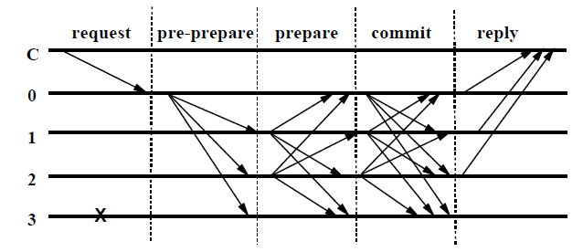
PBFT共识机制 （ Practical Byzantine Fault Tolerance，实用拜占庭容错，Miguel Castro& Barbara Liskov， 1999）
算法流程：
由视图和三阶段（预准备，准备和确认）协议完成。
当客户端C发出请求时，一个新的视图产生，在该视图下，由主节点0接受用户请求并发送给副本节点
在三阶段协议中每个阶段每个节点都接收并检查信息的正确性，接收到超过2f个（假设网络中拜占庭节点的个数是f，网络中总节点的个数为3f+1）其他节点相同的信息后，承认信息并发送给下一个阶段
最终经过三阶段协议后，客户端收到来自大于f+1个相同结果，作为该操作最终结果，否则更换视图
主要贡献：解决了BFT算法效率不高的问题，将算法复杂度由指数级降低到多项式级，使得BFT算法在实际系统应用中变得可行

Slide 53
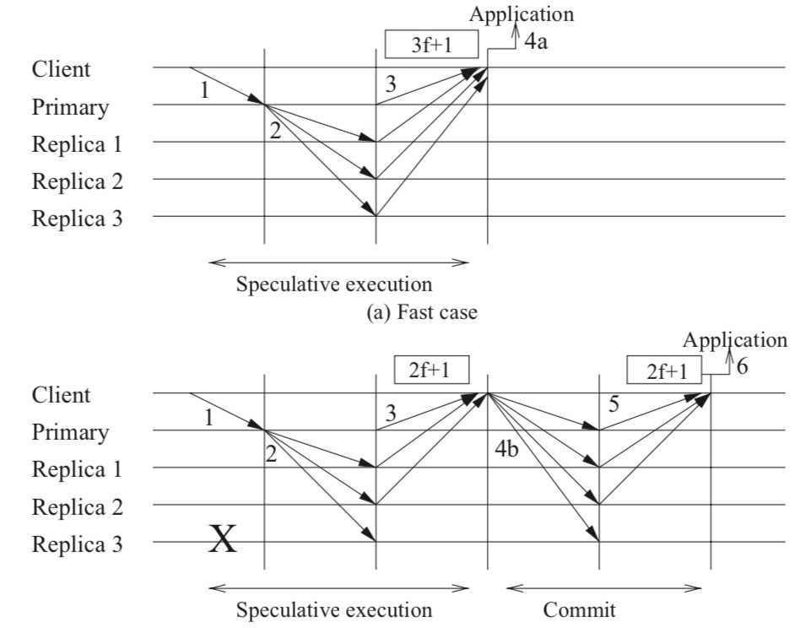
SBFT共识机制 （ Speculative BFT，投机拜占庭容错，Kotla R 等， 2007）
算法流程：
服务器收到用户的请求之后，并不像PBFT一样进行代价较大的两两交互，而是直接执行客户端的请求
只要客户端收到所有服务器的反馈信息，并且这些信息是一致的，客户端就认为它是正确的
否则它会在接受了2f+1个服务器的反馈信息后，发送给至少2f+1台非拜占庭服务器
主要贡献：大幅提高了PBFT共识机制的效率，适用于高频交易的应用场景

Slide 54
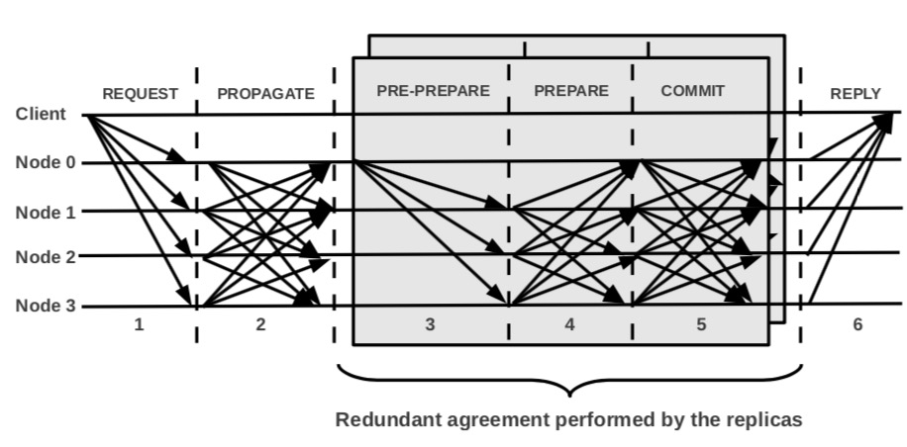
RBFT共识机制 （ Redundant BFT，冗余拜占庭容错， Aublin P L 等， 2013）
算法流程：
与PBFT和SBFT相比，主节点不是一开始就被选出
客户端首先将请求发送给所有服务器，每个服务器确认请求后发送给其他服务器
在传播阶段选出主节点，然后进行PBFT中的三阶段协议
主要贡献：通过改变主节点选择的时机，提高了系统的稳健性，支持每秒10000笔以上的交易吞吐量

Slide 55
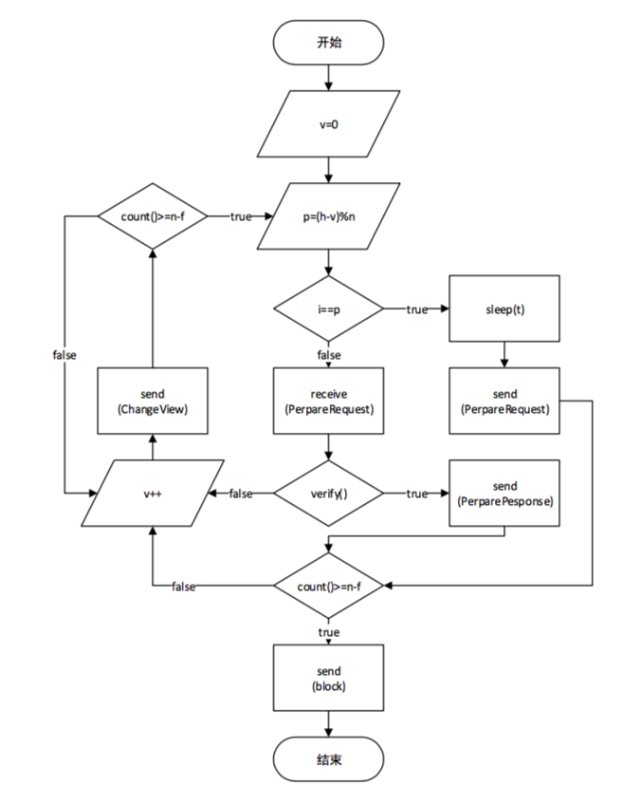
dBFT共识机制 （ delegated BFT ，授权拜占庭容错， Onchain小蚁共识算法白皮书， 2016）
算法流程：
（1）任意节点向全网广播交易并附以签名，所有记账节点均独立监听全网的交易数据并记录在内存
（2）议长经过t时间段后，发送提案
（3）议员在收到提案后，检查其正确性，若正确，则附以自己的签名发送给其他议员和议长，否则，不发送
（4）任意节点在收到至少n-f个不同议员的确认签名后（n为网络中所有节点数），达成共识并发布该完整区块
（5）任意节点在收到完整区块后，将包含的交易从内存中删除，并开始下一轮共识

Slide 56
dBFT共识机制的主要改进（相对PBFT）
02
04
为共识参与节点的产生设计了一套基于持有权益比例的投票机制，通过投票决定记账节点
将C/S架构的请求响应模式，改进为适合P2P网络的对等节点模式
动态进出
身份认证
将静态的共识参与节点改进为可动态进入、退出的动态共识参与节点
引入数字证书，解决了投票中对记账节点真实身份的认证问题
对等节点模式
投票机制
添加标题
01
03

Slide 57
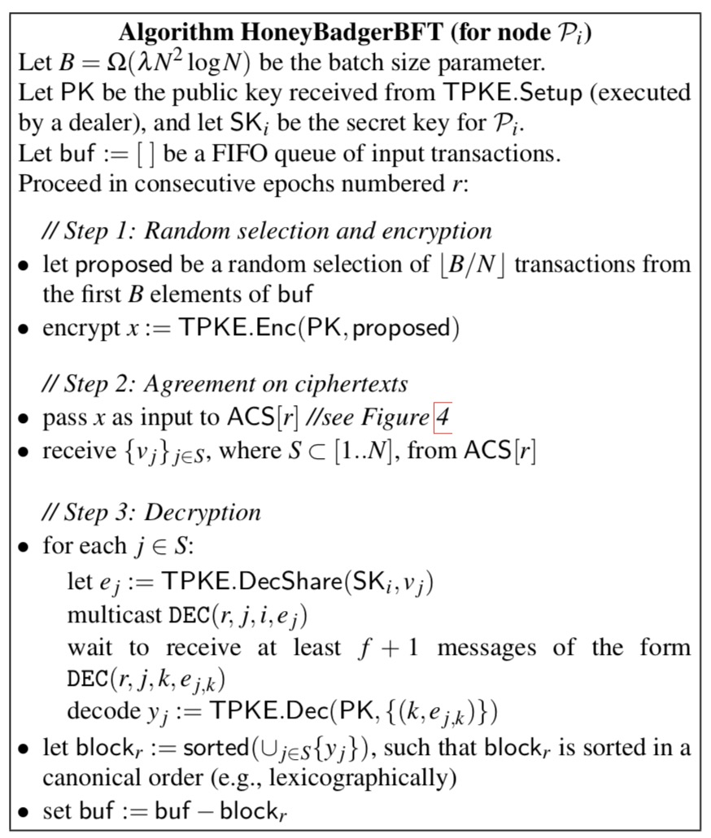
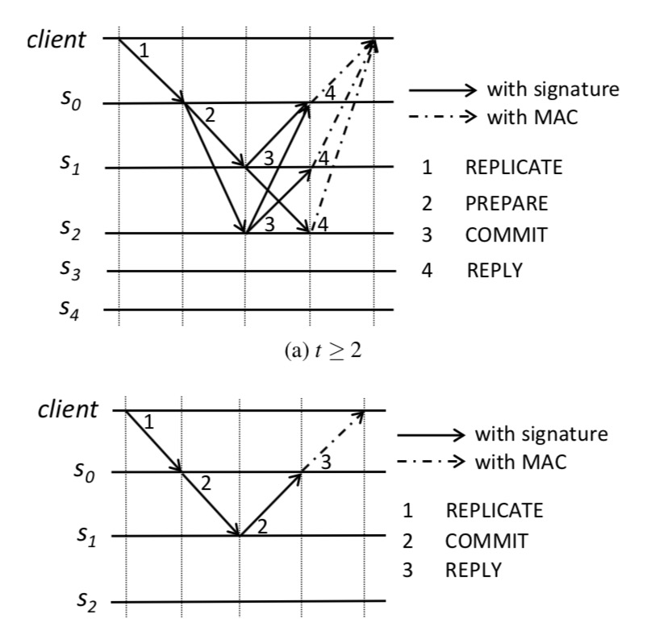
XFT（cross Fault tolerance，Liu et al.，2015）与HoneyBadgerBFT（Miller，2017）共识机制
拜占庭容错算法的容错能力为n/3的拜占庭节点，主要的资源消耗在确认区块一致性时节点间两两交互产生的代价，也因此导致了其适用规模较小。
XFT是一个特定的网络和节点错误模型将系统的容错能力提高到n/2个拜占庭节点
HoneyBadgerBFT是一个高吞吐量且网络节点规模可达100的共识机制，是第一个完全异步的共识协议，它不依赖于任何关于网络环境的时间假设

Slide 58
SCP（Stellar Consensus Protocol ，LoiLuu ，2015）与PeerCensus（Decker C et al.，2016）共识机制
设计思路：将现有共识机制进行结合，充分利用各自优势
POW & BFT
POW & PBFT
SCP的主要思想是首先利用POW确定议长，然后利用BFT达成一致
该共识机制的特点是分散控制、低延迟、灵活信任以及渐进安全
该共识机制应用“集合块”，即各节点选择其可信任的其他节点，所有这些个体选择之和便是系统层面的共识集合
SCP对计算能力以及经济成本消耗要求适度
PeerCensus的主要想法是利用PBFT来确保POW区块链中最终的一致性
通过解耦区块创造和交易确认，使得共识速度可以明显增加

Slide 59
4
PART FOUR
共识机制的主要问题

Slide 60
几种典型共识机制的比较
 | POW | POS | DPOS | PBFT | dBFT | RBFT | SCP
能耗 | 算力消耗巨大 | 资源消耗低 | 资源消耗低 | 能耗较低 | 能耗较低 | 能耗较低 | 能耗较低
出块时间 | 出块时间长，不能满足实际应用场景中的高频交易需求 | 出块时间较短 | 可以达到秒级的共识验证 | 出块速度较慢, 不适用于大规模的节点共识 | 出块速度快，可以适应高频交易 | 出块速度快，支持每秒10000笔以上的交易吞吐量 | 出块速度快，可以适应高频交易
安全性 | 容易面临51%的算力攻击 | 解决了51%的算力攻击；中间步骤较多，易产生安全漏洞 | 解决了51%的算力攻击；中间步骤较多，易产生安全漏洞 | 安全性较低，只能容忍少于1/3的作恶节点 | 安全性较低，只能容忍少于1/3的作恶节点 | 安全性较低，只能容忍少于1/3的作恶节点 | 渐进式安全，参数可根据实际情况调整以抵御拥有强大算力的对手
一致性 | 易分叉，没有最终性 | 易分叉，没有最终性 | 没有最终性 | 具有最终性，不会分叉 | 具有最终性，不会分叉 | 具有最终性，不会分叉 | 具有最终性，不会分叉
代币 | 否 | 是 | 是 | 否 | 否 | 否 | 否
专业记账人 | 否 | 否 | 是 | 是 | 是 | 是 | 是

Slide 61
现有共识机制存在的主要问题
能耗高
在POW及相关共识机制中，大量的算力被用来计算随机数以获得记账权，造成了大量的资源浪费。目前比特币已经吸引全球大部分的算力
共识达成的周期长
虽然目前已经存在秒级的共识机制，但仍然难以满足金融系统等实际应用场景中的交易要求
权益向顶层集中
在一些共识机制中，代币余额越多的人获得记账权的概率越高，并会得到一定的代币作为奖励，会造成权益向顶层集中
作恶成本低
现有的多数共识机制，对拥有较多算力和权益的少数人的作恶行为缺少必要的惩罚
对去中心化的威胁
现有共识机制容易造成记账权掌握在少数人手中，这有违区块链去中心化理念

Slide 62
5
PART FIVE
新型共识机制的几点思考

Slide 63
新型共识机制的基本要求
能耗（算法复杂度）
效率（出块时间）
1
2
如何降低区块生成的成本？
如何提高区块链处理交易的效率？
相关
思路
一致性
3
安全性
4
如何确保区块链交易的强一致性和最终一致性？
如何加强区块链的抗攻击性能？
代币依赖
去中心化
5
6
如何设计不依赖于代币的共识机制？
如何在一定程度上确保区块链去中心化的核心思想？
如何基于未来特定的应用场景，实现各方面要素的优化平衡，是新型共识机制发展的核心思路。

Slide 64
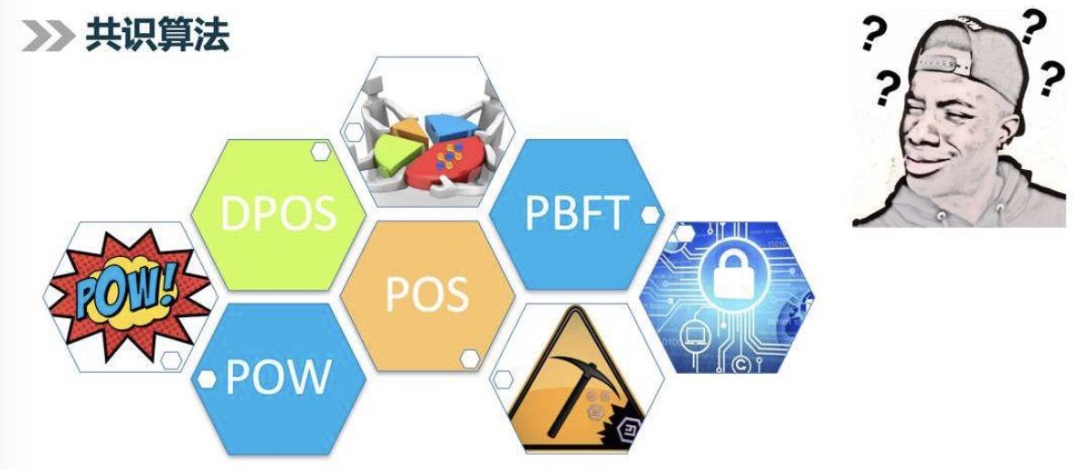
新型共识机制设计的几点思考
A
GHOST+Bitcoin-NG ？
是否能将GHOST和Inclusive中的有效信息选择方法应用到Bitcoin-NG中？将GHOST方法与Bitcoin-NG结合起来可以极大地加快key block的生成速率，从而降低系统延迟，提高系统的吞吐量。
竞争资源的结合？
B
能否可以考虑竞争资源的结合，不仅仅只竞争一种资源，将算力、币龄、磁盘空间、认证时间等多种资源结合竞争。
C
现有算法优势结合？
能否借鉴POA的思路，通过将算法结合，增加一些认证步骤。 或将算法通过拓扑结构结合，如POW、POS的双跳结合算法。

Slide 65
Thank you for your attention!
Any questions？

